Slide 1

자동차 부품 불량 검출 능력 개선
선문대학교 성주용
선문대학교 지승민

Slide 2
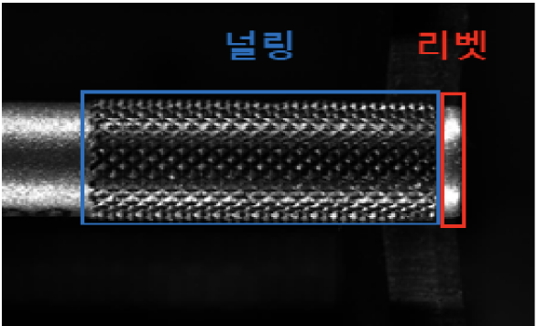
데이터 관련 조사 및 이해
파이프 널링(Kunrling)
- 기계나 공구 등에서 손으로 잡는 부분으로 미끄러지지 않게 만든 모양
파이프 리벳(Rivet)
- 얇은 판재를 영구적으로 결합시키는 연성금속핀
양품

Slide 3
대회측에서 제공 해준 데이터
데이터 유형 - 양품
양품 : Rivet이 Kunrling에 완벽하게 끼워진 형태
데이터 유형 - 불량
Rivet 미압입 : Rivet이 Kunrling에 완벽하게 끼워지지 않은 형태
Kunrling 찍힘 : 공정 이동 과정에서 낙하로 인해 Kunrling에 스크래치이 발생하는 형태
이중선 : 전조 과정에서 베어링 이상으로 인해 Kunrling에 이중선이 발생하는 형태
어노테이션 데이터 제공
CNN기반의 이미지 분류, 객체인식모델 학습에 활용가능한 Rivet , Kunrling , 찍힘 어노테이션 데이터 제공

Slide 4
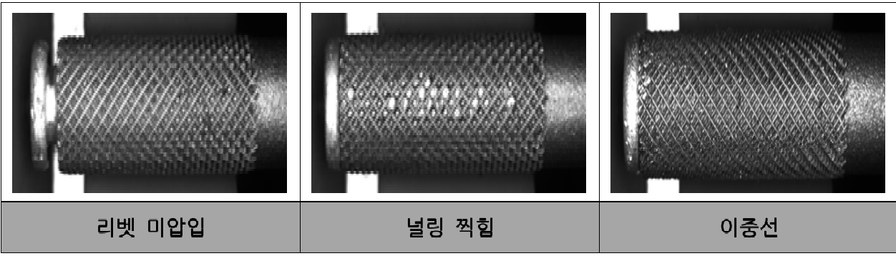
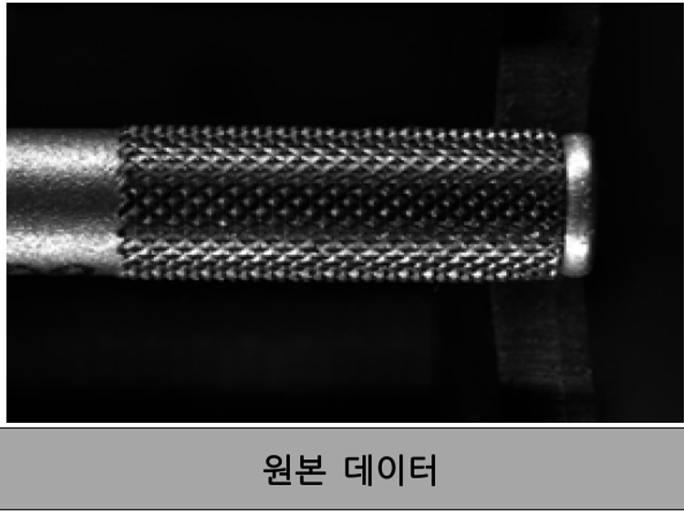
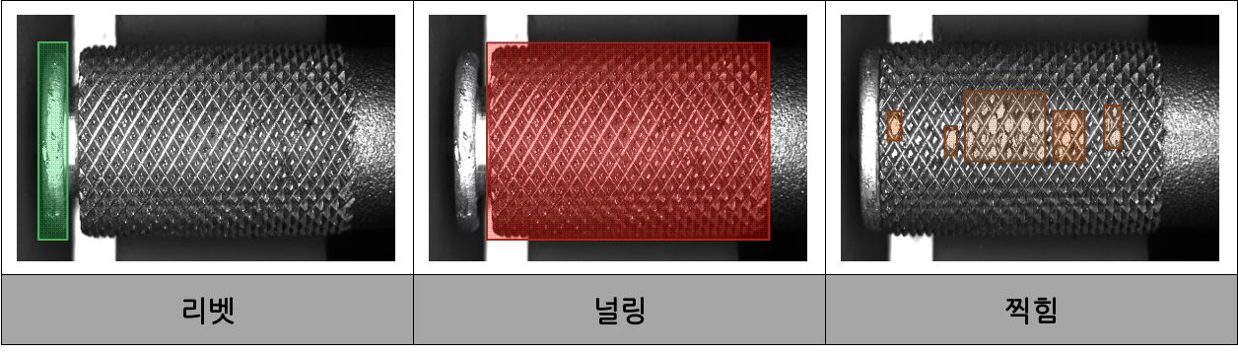
데이터 이미지
불량
양품
어노테이션

Slide 5
Architecture
Object detection
Image preprocessing
Image Classification & Result
양품
Kunrling
찍힘
Gaussian + Morphology Type
ResNet50V2
이중선
Detection
결과
리벳 압입
Rivet
Threshold + Morphology Type
CNN
리벳 미압입

Slide 6
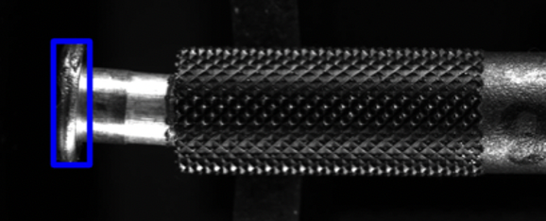
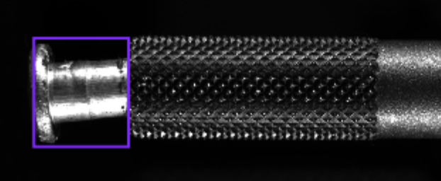
1. Object Detection (Rivet)
데이터 이미지에 Kunrling 과 Rivet 부분을 객체 인식을 하기 위해 YOLOv5와 YOLOv7을 이용하여 진행
대회에서 제공된 Rivet의 어노테이션 데이터는 Rivet Head 부분만 인식하기 때문에 image processing
진행 한다고 해도 Rivet 양품과 Rivet 미압입을 모델에 돌렸을 때 정확도가 잘 안 나올거라고 판단하여
직접 Rivet 어노테이션을 진행
대회 측 리벳 어노테이션
직접 리벳 어노테이션

Slide 7
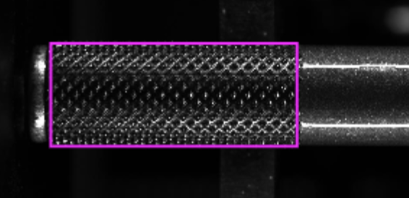
1. Object Detection (Kunrling)
COCO JSON Format 파일을 Yolo Format으로 Conv하는 프로그램을 작성, 실행
찍힘 객체 검출 성능이 너무 낮기 때문에 찍힘 어노테이션 사용 안함
Kunrling 같은 경우 대회 측 이미지 어노테이션을 써도 Image processing 할 때 문제 없을 거 같아 그대로 사용
널링 어노테이션

Slide 8
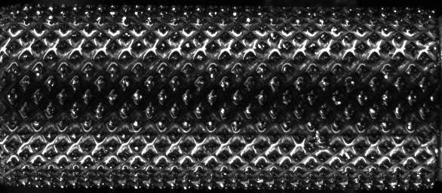
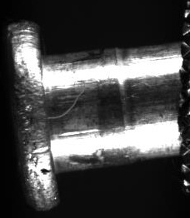
1. Object Detection (Image Crop)
Object detection한 Kunrling, Rivet 이미지의 바운딩 박스를 Crop하여 Image processing 데이터로 이용
Kunrling Crop
Rivet Crop

Slide 9
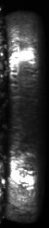

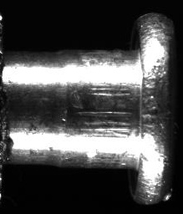

2. Image Processing(Rivet)
Rivet(left)이미지를 좌우반전과 상하반전을 시켜 데이터를 증가시켜주었고 이미지를 Right 방향으로 통일시킴
Threshold 이진화와 Morphology 연산 진행
Rivet 양품 Crop
Image Processing 처리 전
Rivet 양품 Crop
Image Processing 처리 후
Rivet 미압입 Crop
Image Processing 처리 전
Rivet 미압입 Crop
Image Processing 처리 후

Slide 10
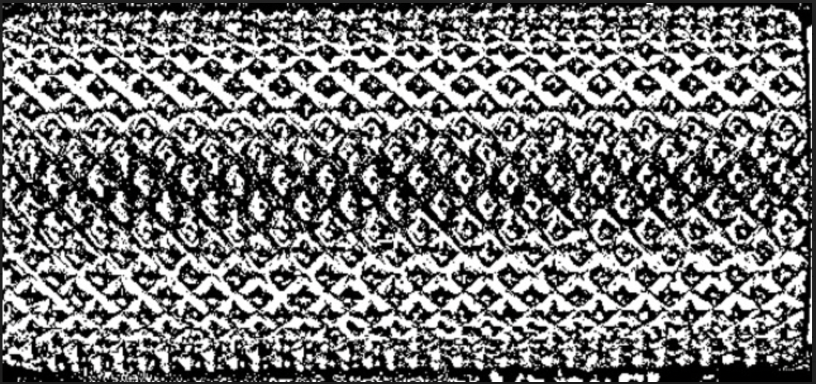
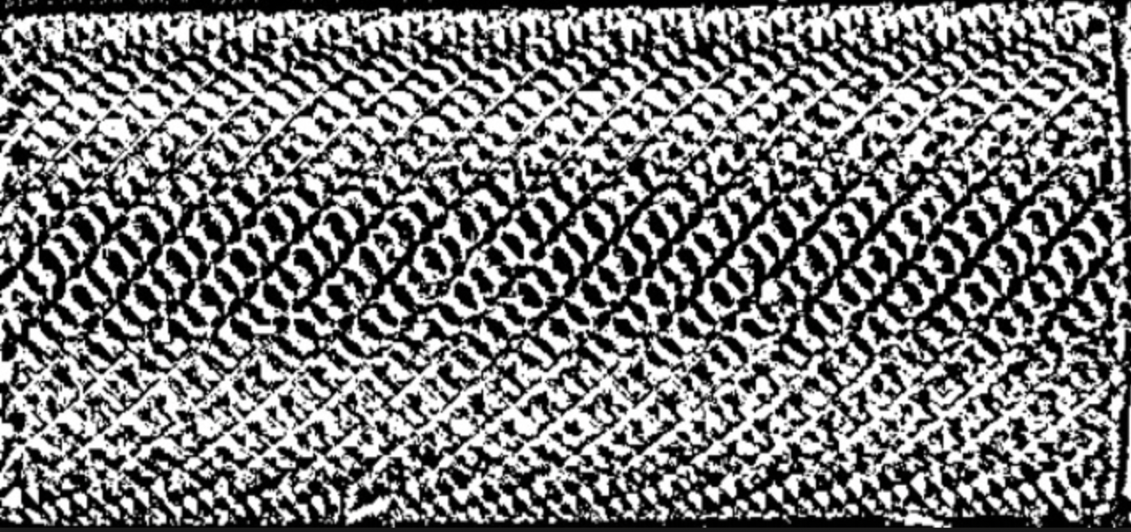
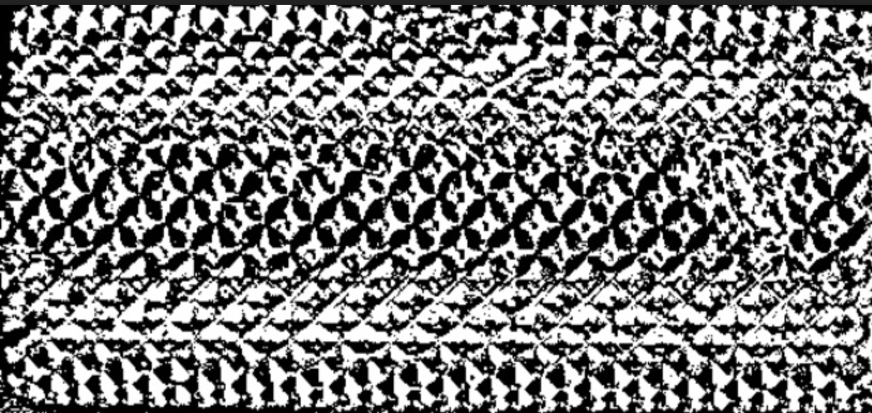
2. Image Processing(Kunrling)
널링 이미지를 좌우반전, 상하반전, 좌우상하 반전 하여 데이터 증식하여 Gaussian 필터 처리
Gaussian + Morphology Type – 양품, 이중선, 찍힘
Gaussian 양품
Gaussian 이중선
Gaussian 찍힘

Slide 11
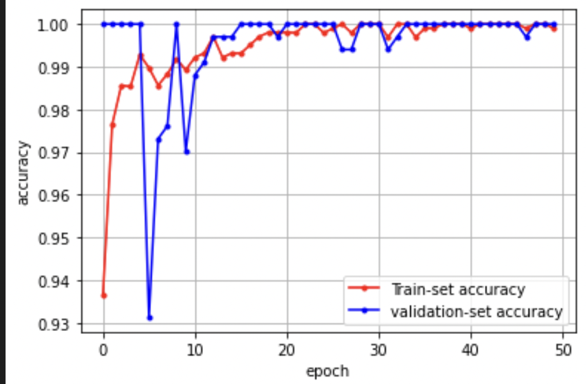
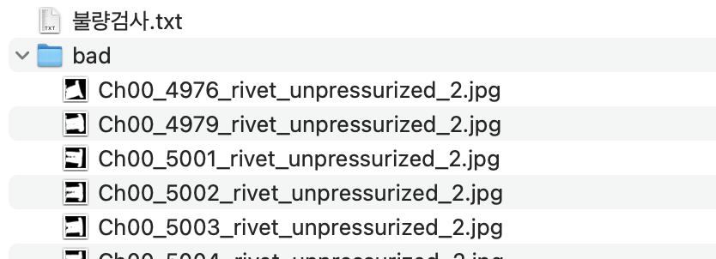
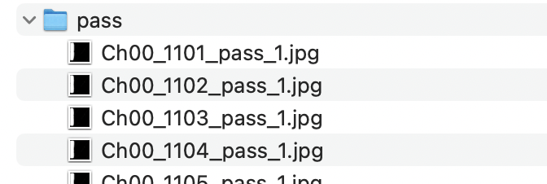
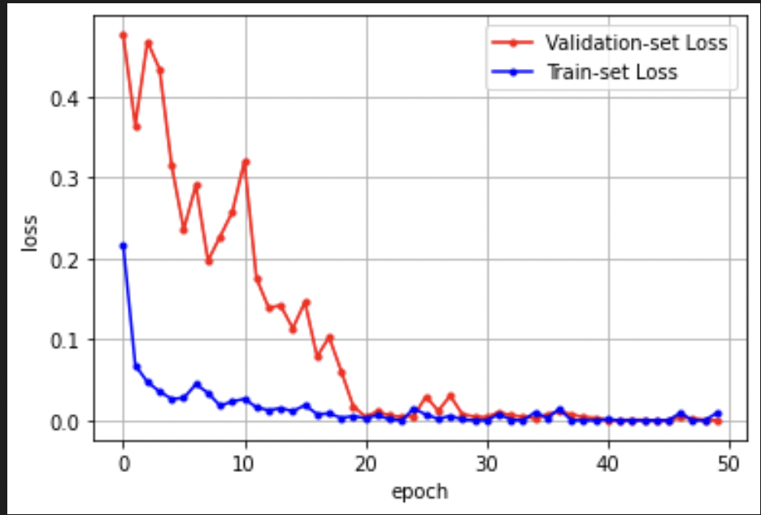
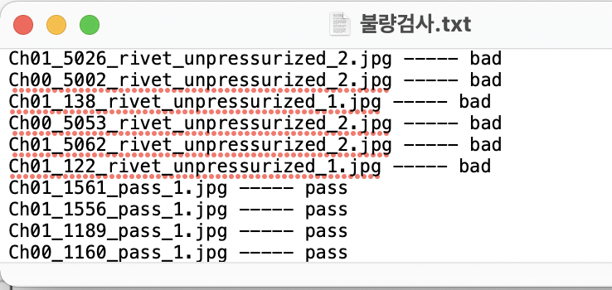
3. Image Classification & Result (결과 이미지) – Rivet
Train : 3024장 Validation : 335장 Test :157장
Notes:
354 리벳 패스 데이터 갯수
270 54 30
354 리벳 미압입 데이터 갯수
270 54 30

Slide 12
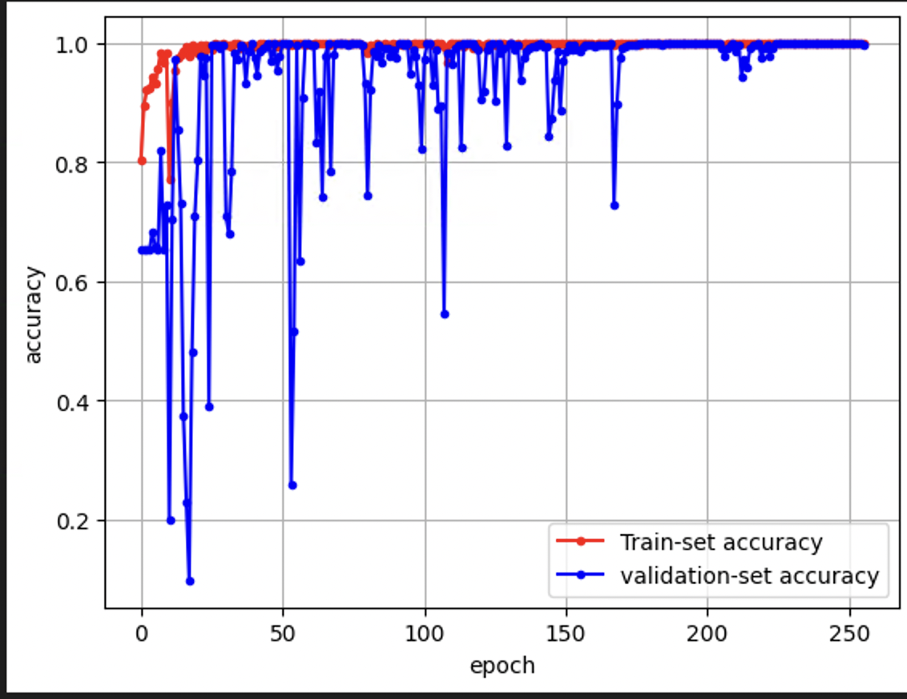
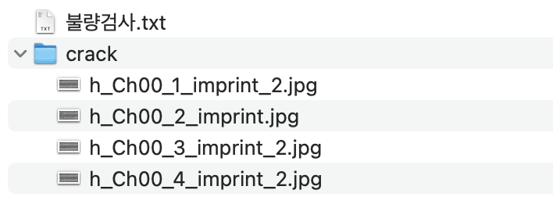
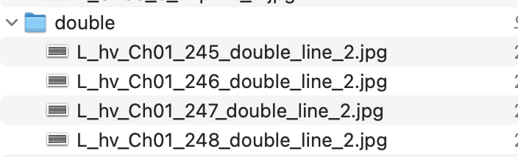
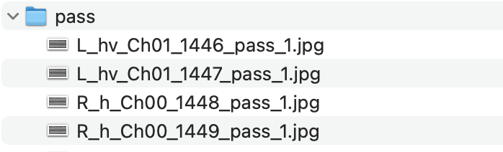
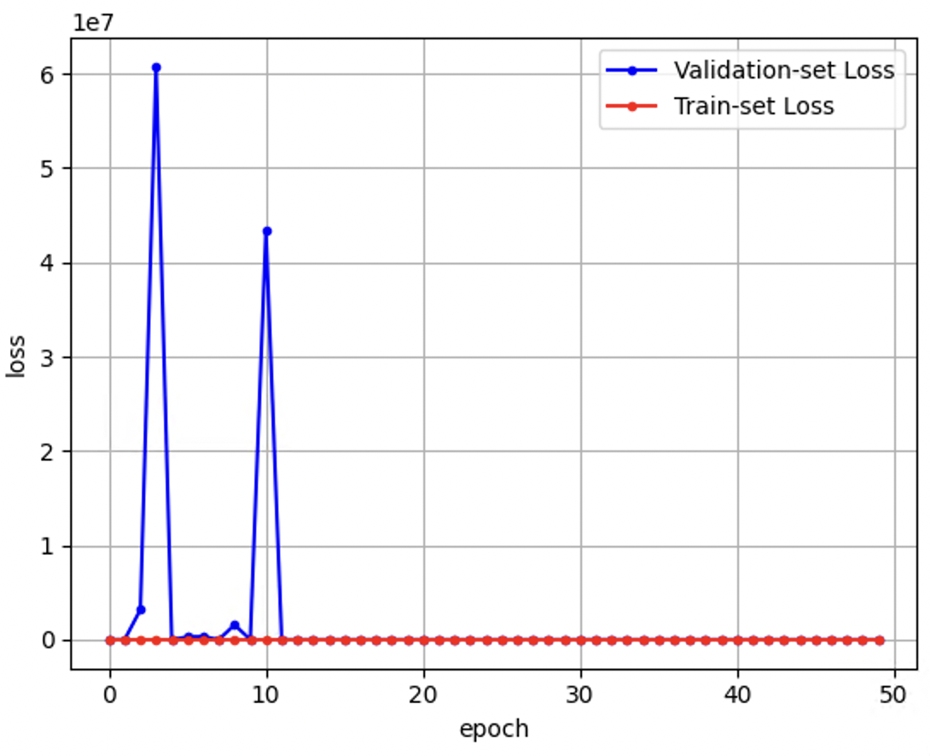
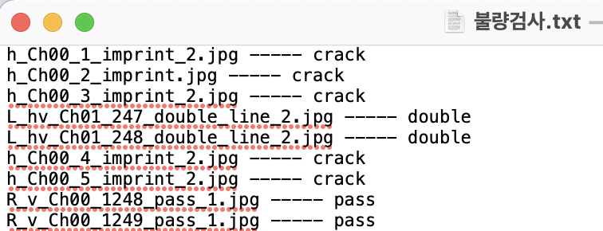
3. Image Classification & Result (결과 이미지) – Kunrling
Train : 6479장 Validation : 719장 Test : 477개

Slide 13
Back up

Slide 14
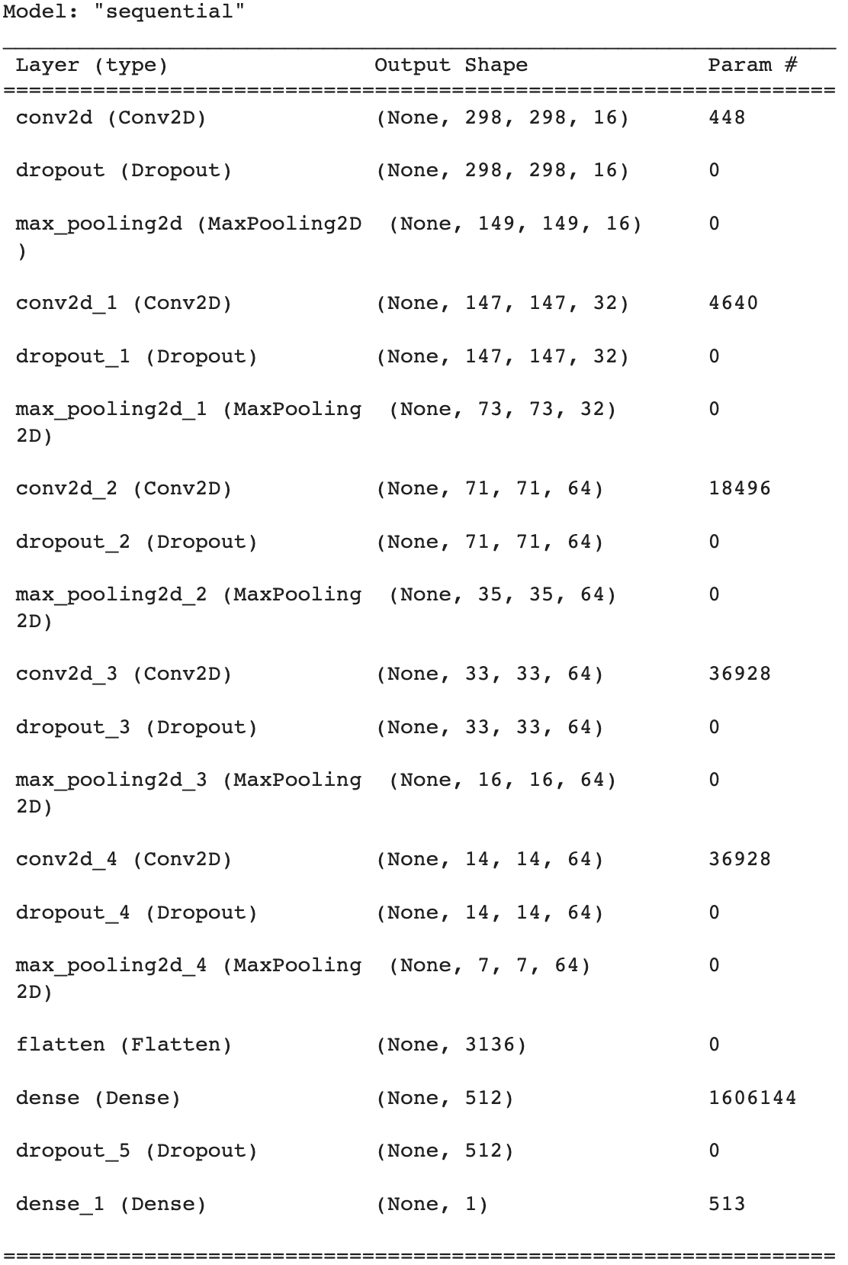
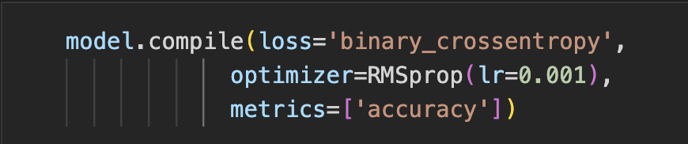
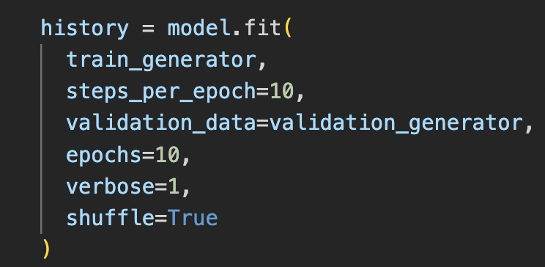
Image Classification(Rivet CNN 모델)

Slide 15
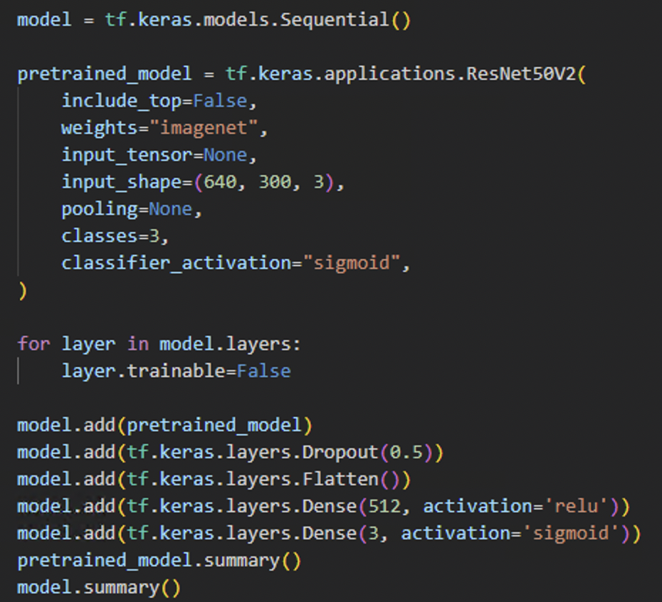
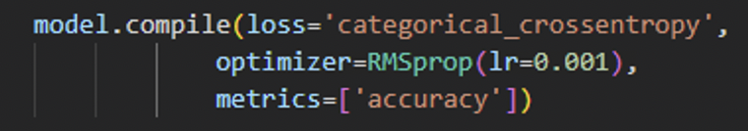
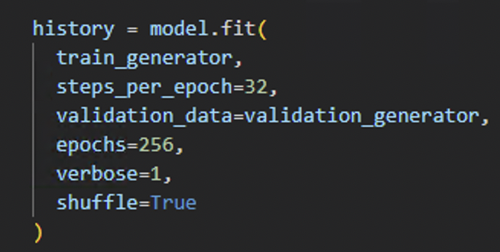
Image Classification(Kunrling CNN 모델)

Slide 16
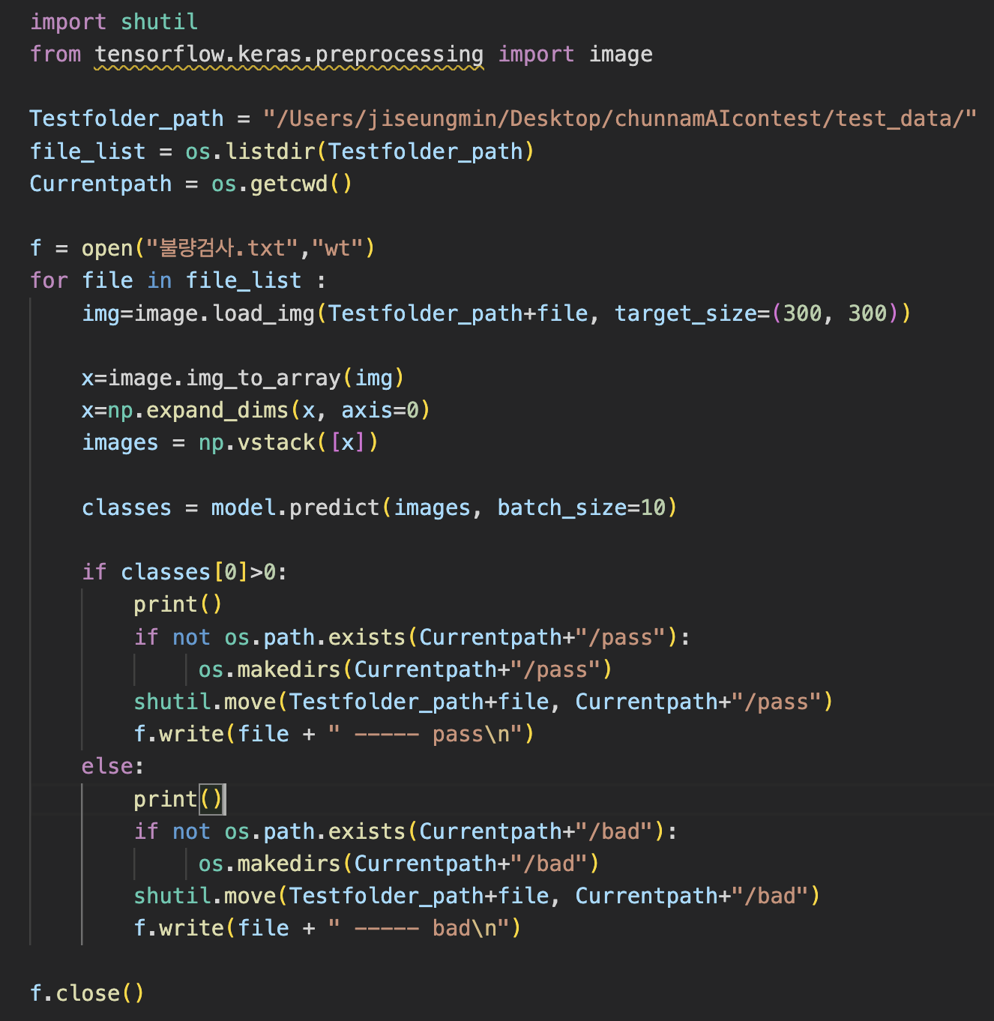
결과 이미지 분류

